Slide 1
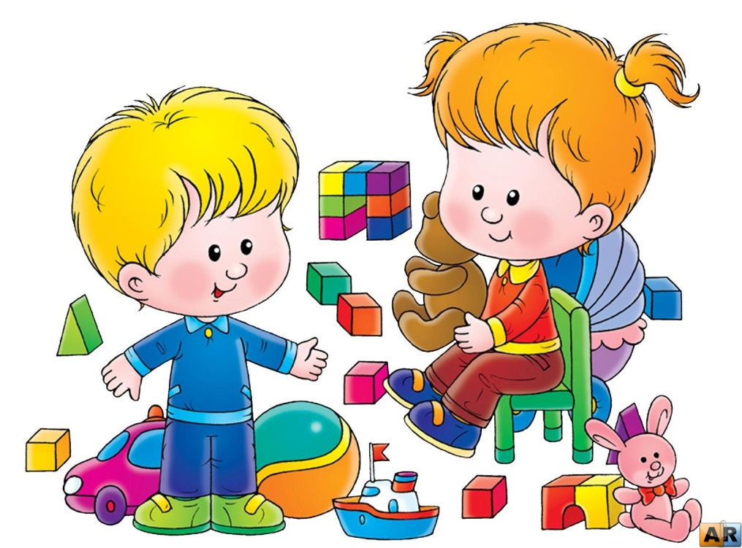
ПРЕДМЕТНО- РАЗВИВАЮЩАЯ СРЕДА ВО ВТОРОЙ МЛАДШЕЙ ГРУППЕ

Slide 2
Предметно-развивающая среда – это необходимый фактор для развития ребенка
Чем богаче и насыщенней развивающая среда, тем интереснее и познавательнее в ней находиться ребенку.

Slide 3
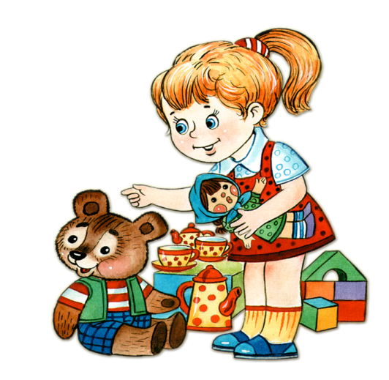
Цель создания предметно-развивающей среды
создание условий для мотивации
и активизации в самостоятельной
и совместной деятельности,
саморазвития
и самоутверждения в ней

Slide 4
Игровые и развивающие центры в рамках группового пространства
Центр сюжетно-ролевый игры
Центр строительства
Физкультурно-оздоровительный центр
Центр настольно-печатных игр и математики
Центр книги
Центр искусства
Центр детского экспериментирования.

Slide 5
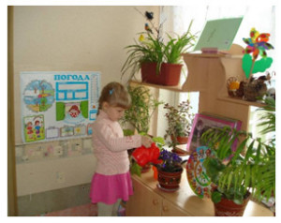
Здесь зелёные ладошки, Протянули к нам цветы, Мы их дружно поливаем, Посмотрите, хороши!

Slide 6
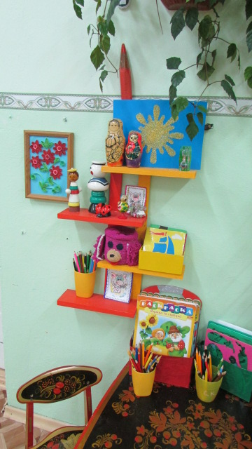
Художником может быть я и не стану, Но вот рисовать, я люблю! Альбомы и ручки, мелки и тетради Всё в этом центре я найду!

Slide 7
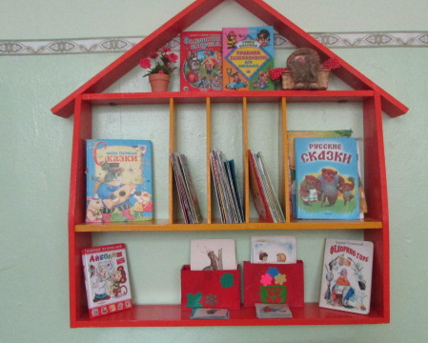
А это книжкин дом, Здесь разные книжки на полках живут. Детишкам желающим многое знать, Могут о многом они рассказать!

Slide 8
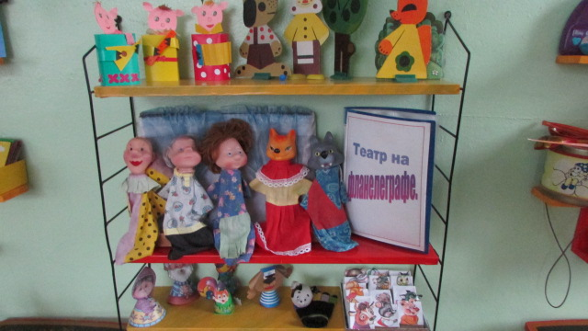
Сказки здесь покажем вам, «Три медведя», «Колобок» Или даже «Теремок».

Slide 9
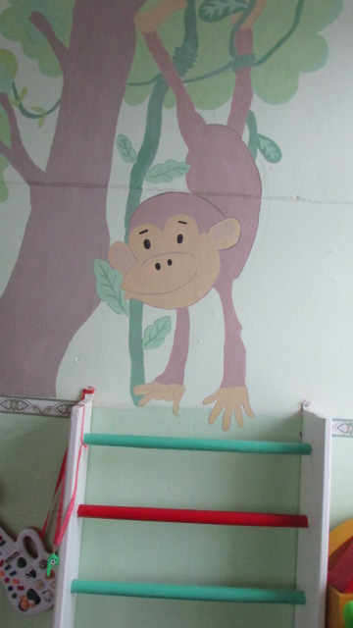
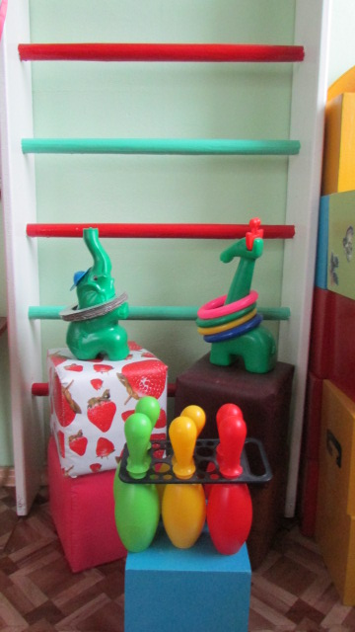
В двигательном центре-мячики, скакалки. Есть ребристая доска-похожу на ней слегка!

Slide 10
Вот идёт строительство, строятся дома. Вам создадут комфорт и уют строители всегда.

Slide 11
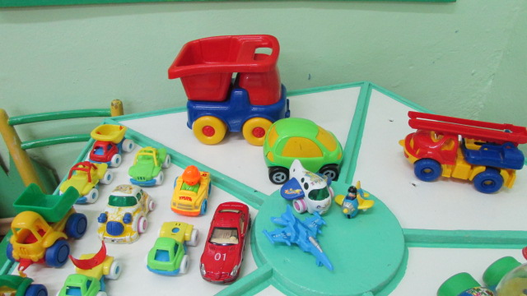
Наливаю в бакбензин, я поеду не один, приглашу я всех гостей, приглашу я всех друзей!

Slide 12
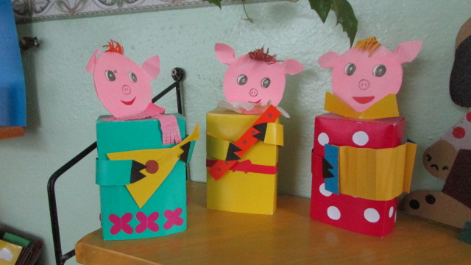
Любим все мы выступать, и на музыкальных инструментах играть.

Slide 13
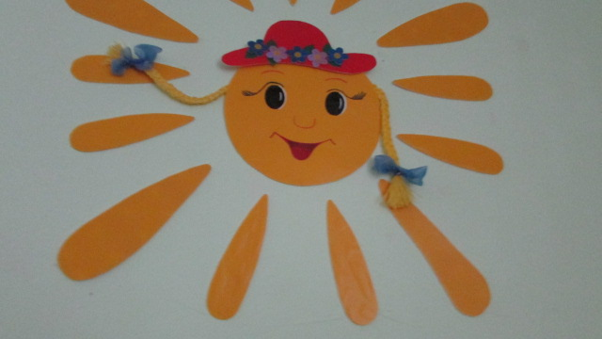
Здесь и солнце светит, фея в гости к нам приходит светит

Slide 14
Мамы, папы, мы скучаем Но без дела не сидим. Всё что делаем сегодня, Рассказать мы вам хотим!

